Slide 1
3つ以上の平均値の比較
B3 久木田 雄亮

Slide 2
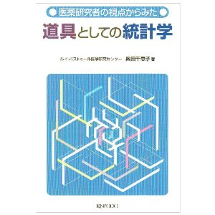
資料
医薬研究者の視点からみた道具としての統計学
奥田千恵子著
第11章 3つ以上の平均値の比較

Slide 3
実験計画法
多くの群を扱う統計解析法の原理は難解
実験系をできるだけシンプルにする
効率の良い実験デザインを組む
  個体差などの誤差を統計学的に管理する

Slide 4
フィッシャーの3原則
実験計画の実施において以下の3点を重点的に管理する
規模の拡大
  推定値の誤差は例数を増やすことで小さくできる．
無作為化
  系統誤差を排除するため，割り付けを無作為に行う．
局所管理
  背景因子などが，群間で均一になるよう管理する．

Slide 5
因子と水準
因子(factor)
  実験目的として取り上げた要因
水準(level)
  因子を段階に分ける場合のカテゴリー数
2群間の比較
  1因子2水準
複数群間の比較
  1因子3~5水準

Slide 6
分散分析
得たデータから，誤差の中に埋もれている意味のある情報を引き出す手法
  データ全体のばらつき＝要因による変動部分＋誤差による変動部分
要因による変動 ＞ 誤差による変動 の検定をする
帰無仮説
  すべての群の母平均値は等しい
対立仮説
  すべての群の母平均値は等しいとはいえない，つまり，どれか1つ以上の群の母平均値が，他の群と異なっている．

Slide 7
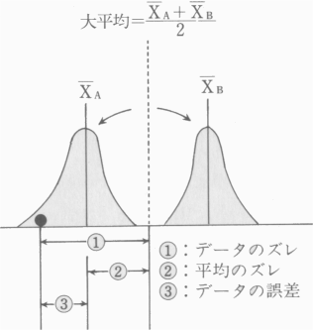
分散分析

Slide 8
分散分析の条件
標本は母集団から無作為に抽出されている
母集団は正規分布に従う
標本が互いに独立している
すべての母分散は等しい

Slide 9
計算手順
要因，誤差，全体の偏差平方和を計算する
要因，誤差，全体の自由度を計算する
要因，誤差の分散を計算する
分散比（要因の分散／誤差の分散）を求める
有意水準αを決める
分散比に対応する確率Pがαより小さければ「すべての群の母平均値は等しい」という帰無仮説を棄却する

Slide 10
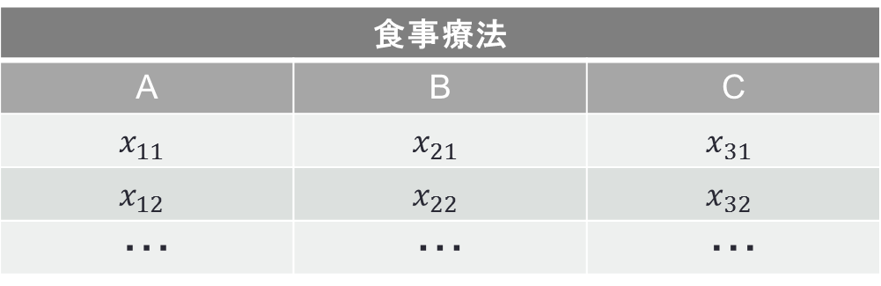
1元配置分散分析
データセット
食事療法
A | B | C
$$x_{11}$$ | $$x_{21}$$ | $$x_{31}$$
$$x_{12}$$ | $$x_{22}$$ | $$x_{32}$$
・・・ | ・・・ | ・・・

Slide 11
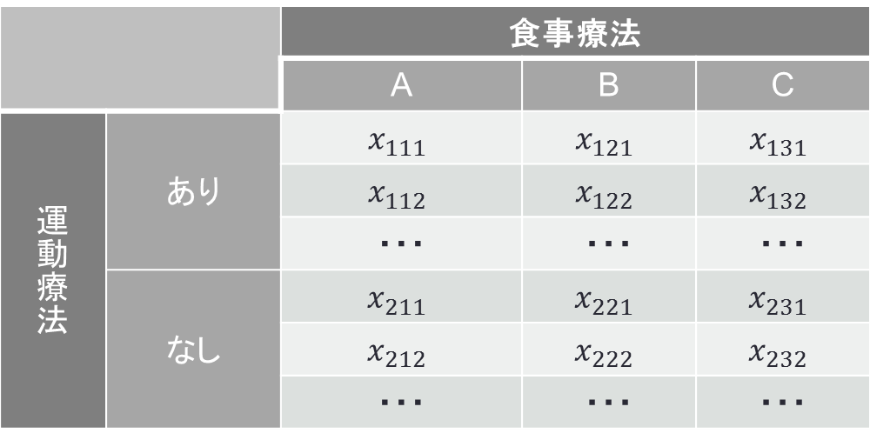
2元配置分散分析
 |  | 食事療法
 |  | A | B | C
運動療法 | あり | $$x_{111}$$ | $$x_{121}$$ | $$x_{131}$$
 |  | $$x_{112}$$ | $$x_{122}$$ | $$x_{132}$$
 |  | ・・・ | ・・・ | ・・・
 | なし | $$x_{211}$$ | $$x_{221}$$ | $$x_{231}$$
 |  | $$x_{212}$$ | $$x_{222}$$ | $$x_{232}$$
 |  | ・・・ | ・・・ | ・・・
新たな変動要因
  全体のばらつき＝
  要因Aの主作用＋要因Bの主作用＋AとBの交互作用＋誤差

Slide 12
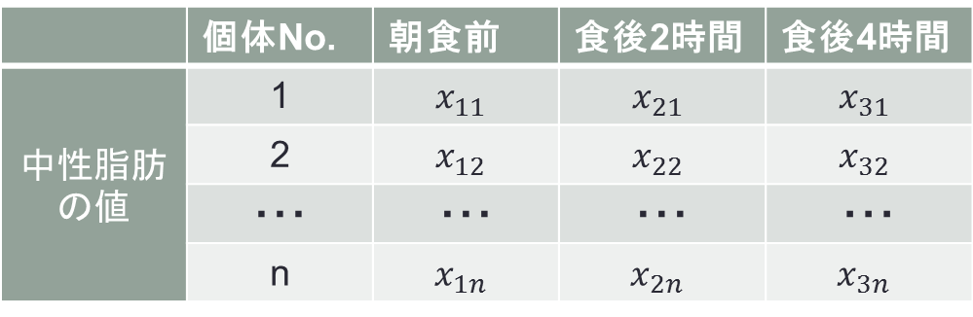
1元配置反復測定分散分析
 | 個体No. | 朝食前 | 食後2時間 | 食後4時間
中性脂肪の値 | 1 | $$x_{11}$$ | $$x_{21}$$ | $$x_{31}$$
 | 2 | $$x_{12}$$ | $$x_{22}$$ | $$x_{32}$$
 | ・・・ | ・・・ | ・・・ | ・・・
 | n | $$x_{1n}$$ | $$x_{2n}$$ | $$x_{3n}$$
個体間のばらつきでなく，個体内のばらつきを考える
計算方法
  要因，個体差，誤差の偏差平方和を計算
  要因，個体差，誤差の自由度を計算
  後は分散分析と同じ

Slide 13
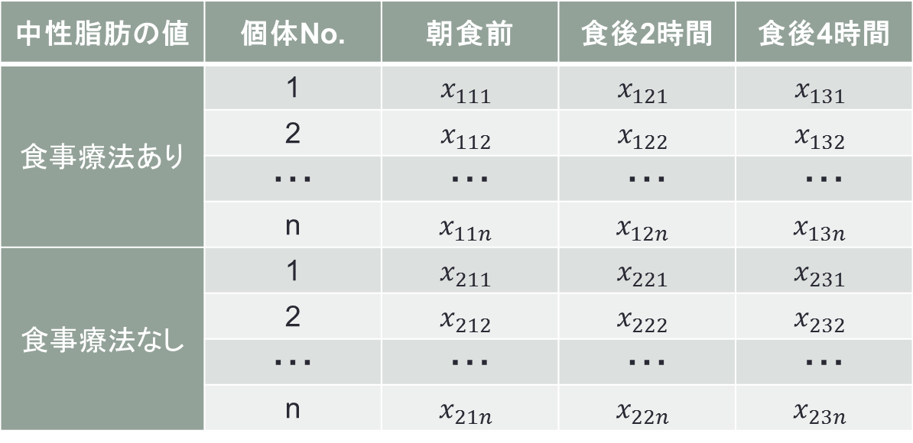
2元配置反復測定分散分析
中性脂肪の値 | 個体No. | 朝食前 | 食後2時間 | 食後4時間
食事療法あり | 1 | $$x_{111}$$ | $$x_{121}$$ | $$x_{131}$$
 | 2 | $$x_{112}$$ | $$x_{122}$$ | $$x_{132}$$
 | ・・・ | ・・・ | ・・・ | ・・・
 | n | $$x_{11n}$$ | $$x_{12n}$$ | $$x_{13n}$$
食事療法なし | 1 | $$x_{211}$$ | $$x_{221}$$ | $$x_{231}$$
 | 2 | $$x_{212}$$ | $$x_{222}$$ | $$x_{232}$$
 | ・・・ | ・・・ | ・・・ | ・・・
 | n | $$x_{21n}$$ | $$x_{22n}$$ | $$x_{23n}$$
例：治療内容と時間

Slide 14
なぜt検定を用いないのか
1つの実験系に繰り返し用いるのがいけない
差がないにもかかわらず有意差が出る確率が増える
  有意水準5%のt検定を3回繰り返すとα過誤率が14.26%
分散分析では1回だけF検定をおこなう
  「すべての群の母平均値は等しい」という帰無仮説

Slide 15
多重比較
全体において有意水準の値を保って，どの群とどの群の間に有意差があるかを検定する方法
ボンフェローニの補正
  t検定行う
  有意水準を，α／検定繰り返し数，とする
  α過誤率に対して厳しく，有意差が出にくい
ボンフェローニの補正の検出力の弱さをカバーする手法
  シェフェの方法
  テューキーの方法 など・・・

